Slide 1
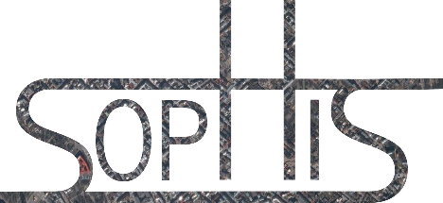
Tālizpētes datu ieguve un apstrāde, izmantojot bezpilota lidaparātu - oktokopteri
VPP SOPHIS GUDPILS
Gatis Šūpols
Pētnieks
Elektronikas un datorzinātņu institūts

Slide 2
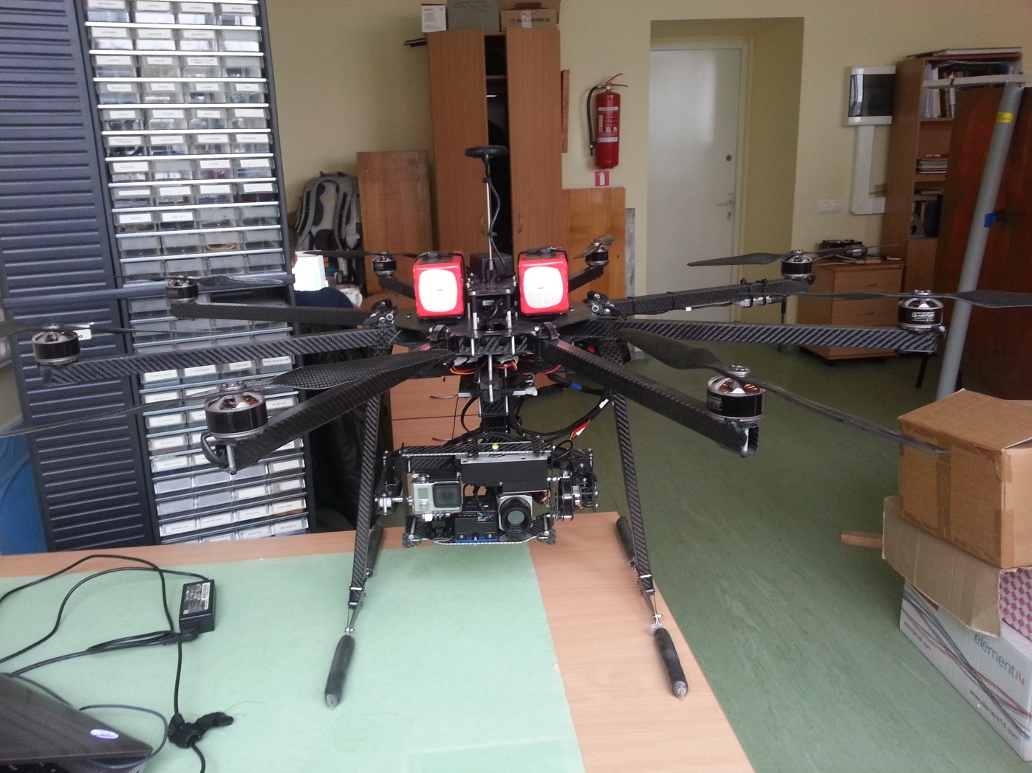
Oktokopteris: AirStudio

Slide 3
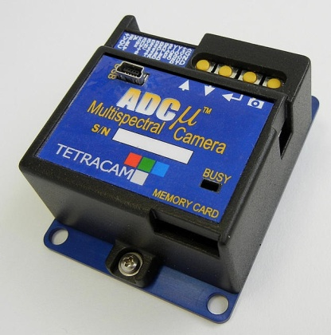
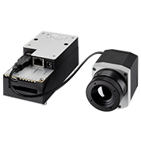
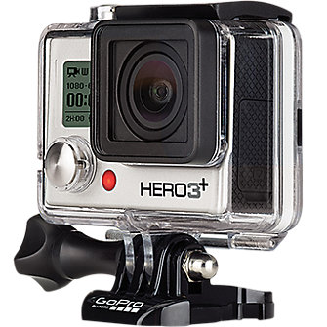
Lidaparātam pievienotie sensori
Multispektrālā kamera – Tetracam ADC Micro
Termālā kamera – Optris PI LightWeight
Redzamās gaismas kamera – GoPro Hero3+

Slide 4
Multispektrālo attēlu ieguve
Kameras režīmi
Attēlu uzņemšana ar noteiktu laika intervālu, uzstādot taimeri.
Attēlu uzņemšana, izmantojot ‘shutter’ funkciju. Kamera savienota ar oktokoptera vadības pulti un manuāli iespējams uzņemt attēlus nepieciešamajā vietā.
Attēlus var saglabāt 3 dažādos formātos
10bit DCM
8bit RAW
10bit RAW

Slide 5
Mērķi
Plānotajās apmācībās iemācīties iestatīt oktokopterim noteiktu maršrutu.
Izveidot maršrutu kādā no Rīgas parkiem ar kontrolpunktiem tādā attālumā, lai uzņemtajiem attēliem šajos kontrolpunktos veidotos pārklājums.
Sapludināt vairākus uzņemtos attēlus vienā, veidojot konkrētas teritorijas pārskatu.

Slide 6
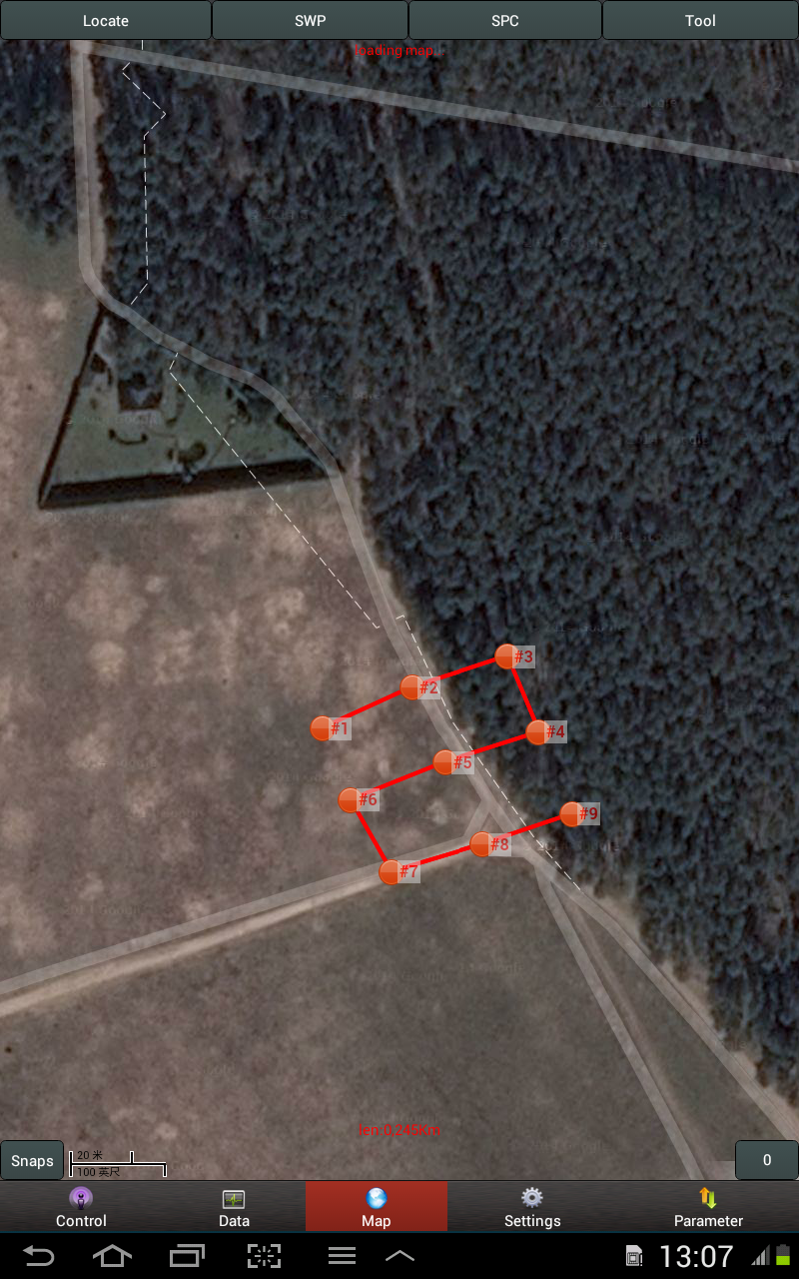
Oktokoptera pielietojumi un tā vadība.
Pāris populārākie pielietojumi:
Veģetācijas izpēte ar multispektrālo kameru
Meža dzīvnieku uzskaite ar termālo kameru
Ledus biezuma mērīšana
Karšu veidošana
Saules bateriju pārbaude
Vadība:
Oktokopteri vadam gan ar pulti, gan ar planšetdatoru, kurā redzama visa informācija par koptera un lidojuma datiem. Iespējams ievadīt vēlamo maršrutu un kamēr tiek lidots maršruts varam ievākt datus.

Slide 7
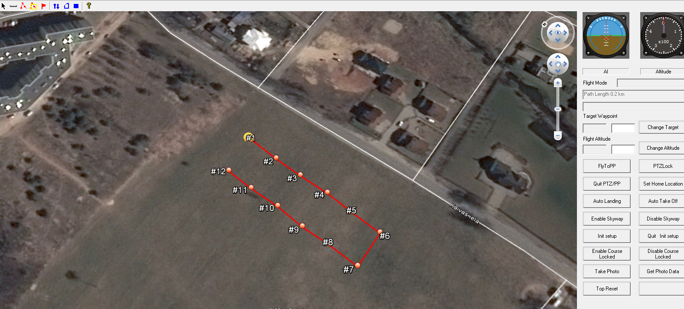
Ja oktokoptera lidojuma augstums ir 40m, tad attālumam starp punktiem nevajadzētu būt lielākam par 20m. Ar šādu attālumu veidojas aptuveni 5m pārklājums attēliem, kas uzņemti ar multispektrālo kameru un ir iespējams veikt nākošo uzdevumu – attēlu sapludināšanu.

Slide 8
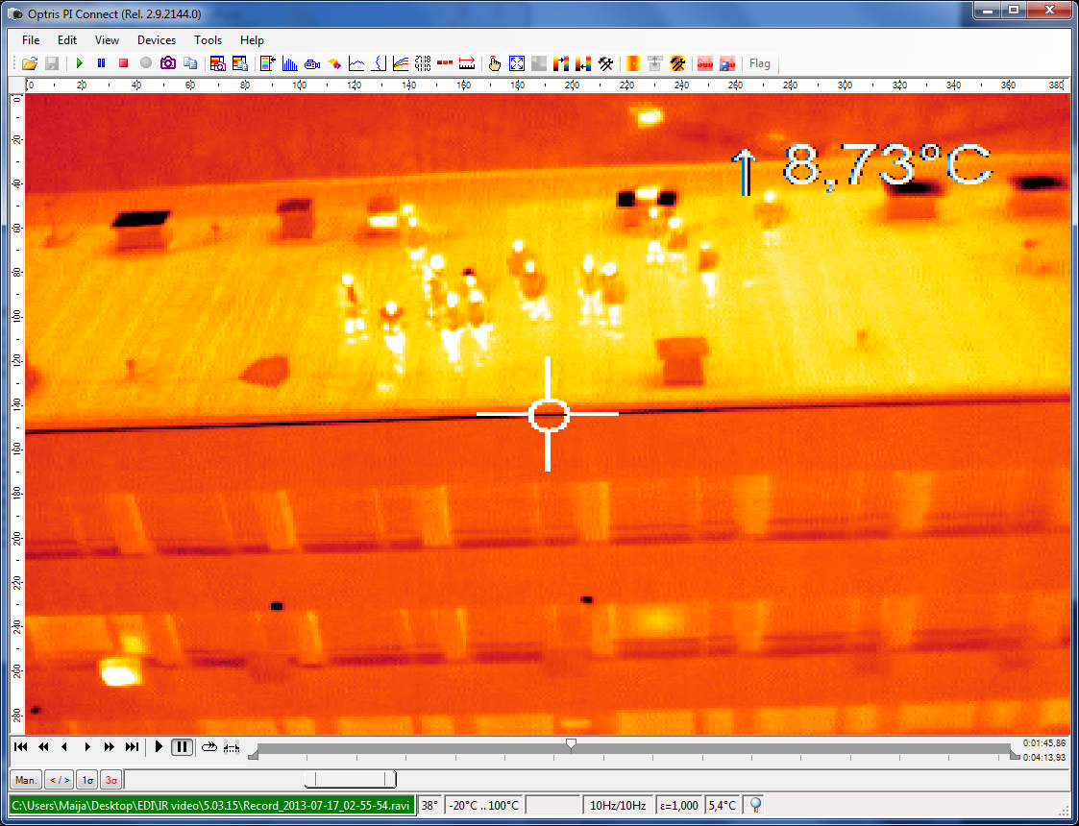
Sensoru pielietojums
Pārsvarā tika izmantot multispektrālā kamera datu ievākšanai. Tika uzņemti attēli no dažādiem plānotiem maršrutiem gan virs pļavām, gan mežiem.
Papildus uzlabojumi:
Kameras ‘shutter’ funkcija. Tagad iespējams uzņemt attēlus jebkurā vietā un laikā izmantojot planšetdatoru, kamēr vien ir WiFi savienojums ar pašu oktokopteri.
Papildus GPS modulis, kas uzņemtajiem multispektrālajiem attēliem pievieno koordinātes.

Slide 9
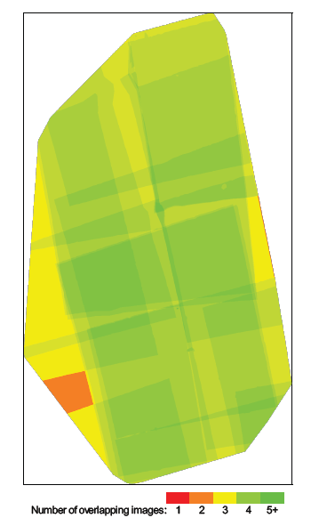
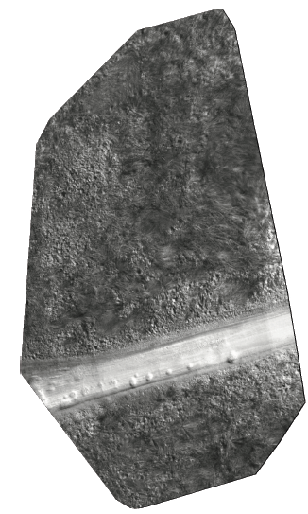
Datu apstrāde
Iegūtie multispektrālie attēli tiek sapludināti programmā Pix4DMapper.
Pateicoties GPS datiem iespējams šos attēlus piesaistīt kartei un redzēt precīzu attēla uzņemšanas vietu.

